Slide 1
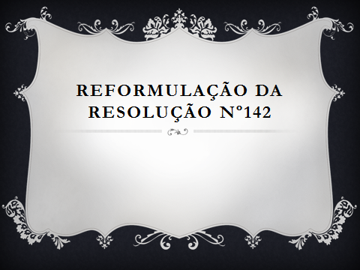

Slide 2
CAB, CAM, CBV, CBVZO, CNP E PROEN – Portaria nº 1889/GR/2017
Leitura e definição do texto da Resolução:
Da criação de cursos; da aprovação; da atualização; do aditamento; dos atos autorizativos; das competências; do fluxo para aprovação, atualização ou aditamento; das disposições finais.

Slide 3
Elaboração de Resolução que atenda:
As demandas dos cursos presenciais e a distância.
Os Cursos Técnicos e Superiores, com roteiros específicos para cada um deles. Identificando a legislação específica.
Com fluxo pré-definido, incluindo a obrigatoriedade de parecer do pedagógico.
Que atenda os critérios de avaliação

